Slide 1
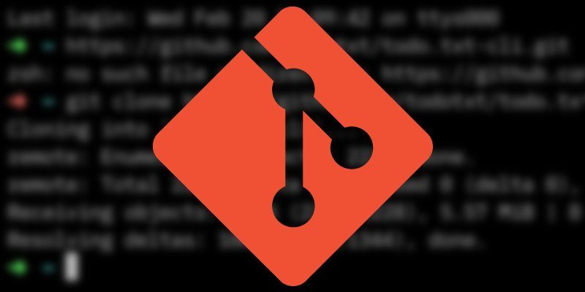
GIT
Instruktion

Slide 2



Ablauf
Was ist Git / Nutzen von Git​
Nachteile bei der Arbeit ohne Git​
Git-Tools​
praktisches Beispiel
Zusammenfassung
Notes:
Josip

Slide 3
Ziele
Arbeit im Betrieb vereinfachen​
verteilte Versionsverwaltung verstehen
effizientes Entwickeln
Notes:
Josip

Slide 4
Was ist Git
Verteilte Versionsverwaltung
Befehlszeilenprogramm
Optionale Verwendung von GUIs
Notes:
Josip

Slide 5



Was ist Git
Lokale Versionsverwaltung
Zentrale Versionsverwaltung
Verteilte Versionsverwaltung
Notes:
Josip

Slide 6


Schwierigkeiten ohne Git
Keine Protokollierung / Versionierung
Erschwerte Datensicherung
kein zentrales Repo
=> erschwerte Kollaboration
Notes:
Franjo

Slide 7



Git-Tools
GitLab
GitHub
BitBucket
Notes:
https://t3n.de/news/github-vs-gitlab-lohnt-wieso-871190/

Slide 8
GitLab
Rechte Verwaltung
Built-in CI/CD
Issue Tracker
DevOps
=> geeignet für Unternehmen
Notes:
https://t3n.de/news/github-vs-gitlab-lohnt-wieso-871190/
DevOps als hilfe für di Kollaboration zwischen Entwicklern und Systemadmins. DevOps automatisierenn Infrastrukturen und Workflows.

Slide 9



CI – Continuous Integration
Code Repository
(GitHub)
Build System
(Jenkins)
Test
Framework
✓ Unit Test
✓ Web UI Test
✓ Integration Test
Continuous Integration

Slide 10
CD – Continuous Deployment
Release Managment
Production Environment
CI
Continuous Deployment

Slide 11
GitHub
Issue Tracker
Einfach für Einsteiger
Public Repos / Private Repos
Notes:
https://t3n.de/news/github-vs-gitlab-lohnt-wieso-871190/

Slide 12
Arbeitsverzeichnis und Staging Area
Arbeitsverzeichnis
Staging Area
Versionsgeschichte
Stagen
Committen

Slide 13
Anwendungsbeispiel
GitHub einrichten​
Arbeiten mit Repos​
Arbeiten mit Branches​
Weitere Git Funktionen
Notes:
Alisha Anfang

Slide 14
GitHub einrichten
Vorbereitungsauftrag

Slide 15
Repositories
$ mkdir speicherort
$ cd speicherort
$ git init
Initialized empty Git reporitory in /Users/JonDoe/speicherort/.git

Slide 16
Branches
Feature
Master
Bugfix

Slide 17
Branches
$ git branch
$ git branch <branchname>
$ git checkout <branchname>
$ git checkout –b <branchname>
Notes:
Alisha

Slide 18
Zusammenfassung
Arbeiten mit GitHub:
Verteilte Versionsverwaltung
Remote Repo
Branch
Push/Pull
Merge
Notes:
https://t3n.de/news/github-vs-gitlab-lohnt-wieso-871190/
Alisha

Slide 19
Quellen
Selbstkompetenzen
https://guides.github.com/introduction/flow/
https://de.wikipedia.org/wiki/GitHub
Google Bilder
https://github.com/joshnh/Git-Commands
https://github.com/

Slide 20
Vielen Dank für eure Aufmerksamkeit

